Slide 1

Практически пример на термично проектиране:
Захранващ модул за допълнително устройство в електромобил

Slide 2
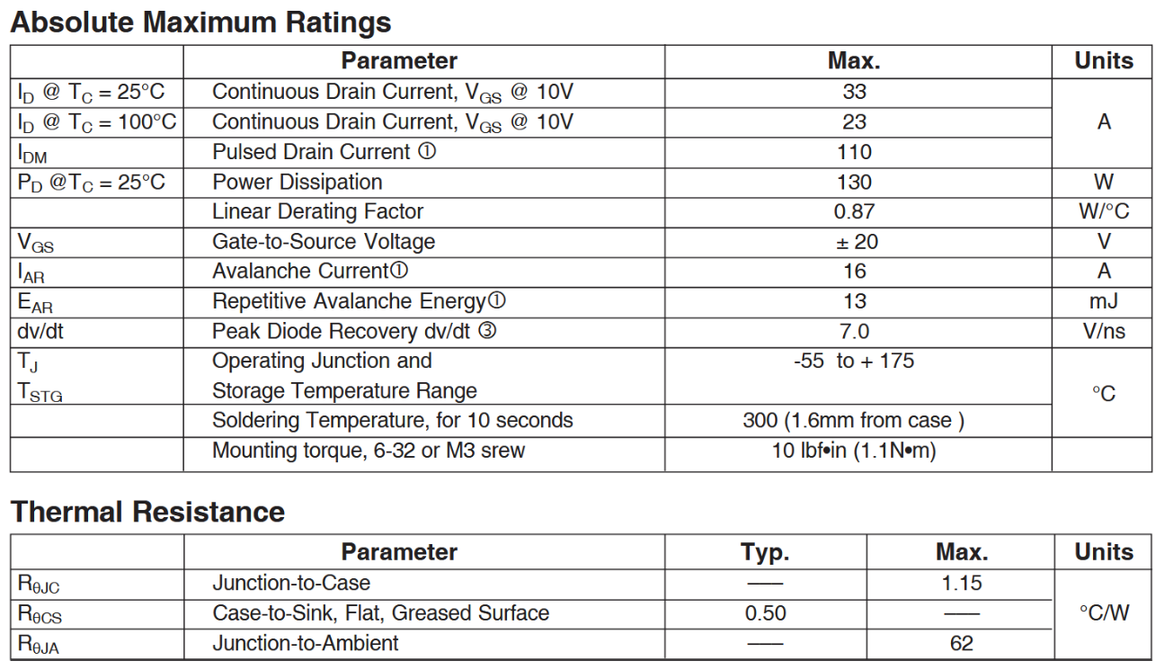
Практически пример: Захранващ модул за допълнително устройство в електромобил - термично изчисление
Сценарий: Вие сте инженер, който проектира малък спомагателен захранващ модул за електрическо превозно средство. Избрали сте стандартен MOSFET транзистор в корпус TO-220 за превключване на 12V товар. Предизвикателството е, че този модул ще бъде разположен под капака на автомобила, където температурата на околната среда може да бъде много висока.
Цел: Изчислете реалистичен максималната мощност, която този MOSFET може да разсее, и от това да се определи максималният му непрекъснат ток в зададената околна среда.
Стъпка 1: Събиране на данните (от каталога и техническото задание)
От каталожните данни на MOSFET транзистора (например IRF540N):
Максимална температура на кристала Tj(max) = 175 °C
Съпротивление Rds(on) = 44 mΩ (0,044 Ω) за Vgs = 10V и Tj = 25°C
Термично съпротивление, от кристала към корпуса Rth(jc) = 1,0 °C/W
Термично съпротивление, от корпуса към околната среда Rth(ca) = 62 °C/W
От техническото задание:
Температурата на околната среда „под капака“ може да достигне
Ta = 85 °C в горещ ден.
Ще използваме радиатор с термопастата между корпуса на MOSFET
транзистора и радиатора. От техническите данни на радиатора намираме,
че термичното съпротивление от корпуса до околния въздух е
Rth(ca) = 15 °C/W.

Slide 3
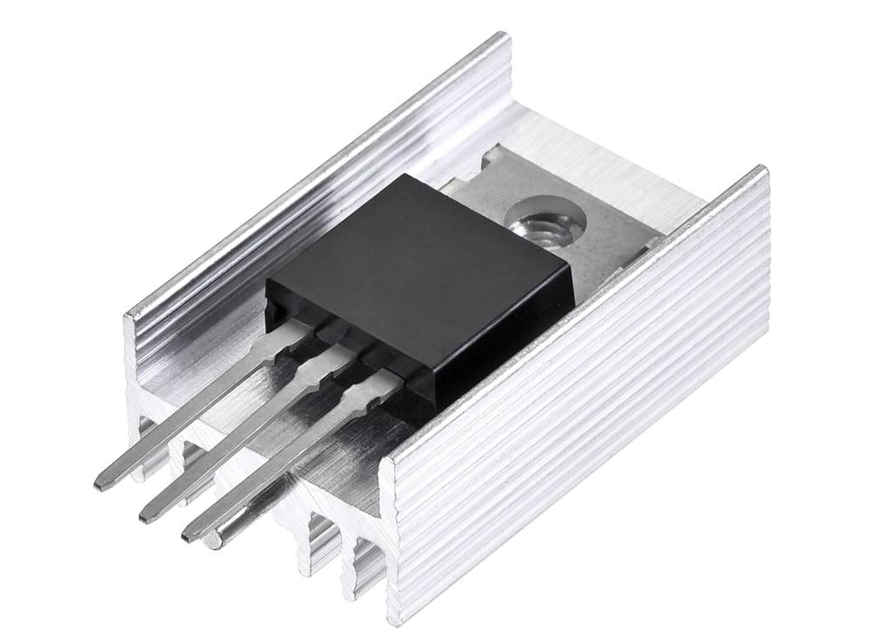
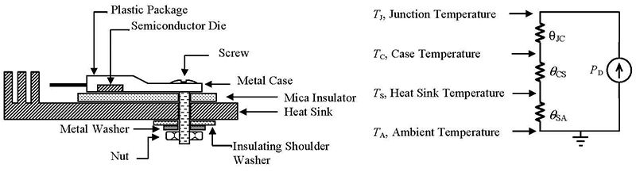
Стъпка 2: Изчислете общото термично съпротивление
Топлината трябва да премине от силициевия кристал, през корпуса на транзистора и след това през нашия радиатор до околния въздух. Общото термично съпротивление е сумата от тези два пътя:
Rth(total) = Rth(jc) + Rth(ca)
Rth(total) = 1.0 °C/W + 15 °C/W = 16.0 °C/W
Забележете, че от каталожните данни изпозвахме стойността на термичното съпротивление от кристала към корпуса Rth(jc), но не и тази от корпуса към околната среда. Rth(cа) от каталога се отнася за случая когато нямате радиатор.
Стъпка 3: Изчислете максималната разсейвана мощност Pd(max)
Колко енергия можем да разсеем, преди кристала на транзистора да достигне границата си от 175°C в зададената околна среда от 85°C?
1. Намерете максимално допустимото повишаване на температурата
ΔTmax = Tj(max) - Ta
ΔTmax = 175°C - 85°C = 90°C
Това означава, че можем да позволим на нашия транзистор да се нагрее само с 90°C повече от вече горещия въздух около него.
2. Изчислете максималната разсейвана мощност:
Pd(max) = ΔT(max) / Rth(total)
Pd(max) = 90°C / 16.0 °C/W = 5.625 W
NB! Вижте този резултат. В каталожните данни за този MOSFET се казва, че има теоретична максимална разсейвана мощност от над 100W! Но в нашата реалистична, автомобилна среда действителната използваема разсейвана мощност е само 5,6 вата. Това е реалността на термичния дизайн.

Slide 4
Стъпка 4: Коефициент на намаляване на мощността и максимален ток – derating
Инженерите често говорят за „намаляване на мощността“ (derating) на даден компонент. Точно това направихме и ние. Започнахме с теоретичната максимална мощност и я „намалихме“ въз основа на реалната околна температура и производителността на радиатора.
Коефициент на понижаване на номиналните мощности (derating): Друг начин да се помисли за това е коефициент на понижаване на мощността, което е предоставено в каталога. Това е просто обратното на термичното съпротивление: 1 / Rth(total) В нашия случай е 1 / 16,0 = 0,0625 W/°C Това означава, че за всеки градус Целзий, с който околната температура се повиши над нашата референтна стойност (обикновено 25°C), трябва да намалим максималната разсейвана мощност с 0,0625 W.
Последен въпрос: Какъв е нашият максимален непрекъснат ток
  Знаем, че максималната ни мощност е 5,625 W и знаем, Pd = Id² * Rds(on). Сега можем да решим уравнението за Id.
  Едно усложнение: Rds(on) се увеличава с температурата! Като правило, то приблизително се удвоява при Tj=175°C
  Така че Rds(on) от 44mΩ става ~88mΩ (0,088Ω).
  Id² = Pd(max) / Rds(on)
  Id² = 5,625 W / 0,088 Ω ≈ 63,9
  Id(max) = √63.9 ≈ 7.99 A
Заключение:
И така, след целия този анализ, ние имаме нашето инженерно решение. Въпреки че това може да се продава като MOSFET „30 Amp“, за нашето специфично приложение под капака на автомобила, максималният непрекъснат ток, който може безопасно да управлява е 8 А.
Всяка по-голяма стойност на тока ще доведе до прегряване и изгаряне на транзистора. Ето защо термичните изчисления не са просто допълнителен аспект на проектирането – често те са основният фактор, който определя реалната производителност и надеждност на електрическата схема.

